Slide 1
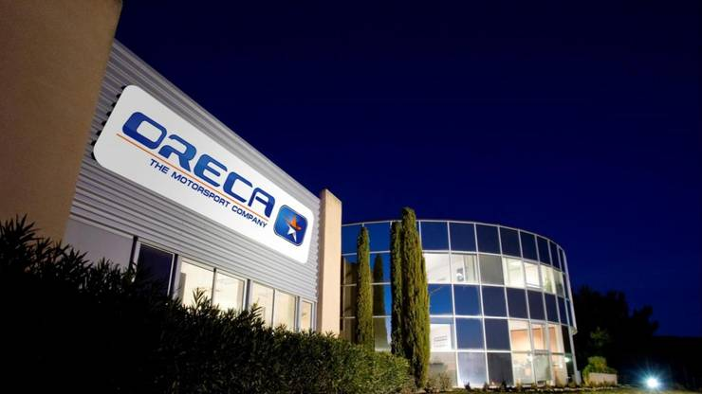

Slide 2
Identification des DAS 2pts
 | Racing | Constructeur | Technology | Event | Store
Besoin Utilité | Performance Visibilité Communication image | Performance Fiabilité Excellence Investissement | Performance Fiabilité Excellence Investissement | Image de marque, Expertise Réseaux Fiabilité… | Fiabilité Image Marque Diversité des références SAV
Cibles | Marques Constructeurs Sponsors | Ecuries / Manufactures / Pilotes Personnalité | Ecuries / Manufactures / Pilotes Personnalité/ particuliers | Manufactures (Audi…), Marques, Particuliers (Smart Box)… | Pro Particuliers Experts
Concurrents | Ecuries | Constructeurs / Manufactures | Ecuries / Constructeurs | Agences Events | Audi … Manfactures autres VAD
Savoir-Faire | Techno / Pilotage / Gestion Ecurie | Techno / Ingé…/ Logistique | R&D Techno Ingé… | Digital Commercial Event Logistique… | E-Commerce – Achat – Ventes en ligne Réseaux références
Distribution | Oreca | Oreca | Oreca | Oreca | E-Oreca

Slide 3
5 Forces de Porter 4pts
 | Racing | Constructeur | Technology | Event | Store
Rivaux | + | + | 0 | + | 0
Substituts | - | - | - | - | -
Nouveaux Entrants | 0 | - | - | 0 | -
Fournisseurs | - | - | - | + | +
Clients | + | + | 0 | + | 0

Slide 4
Stratégies Génériques 3pts (R & C : VRIO)
 | Racing | Constructeur | Technology | Event | Store
Volume
Différenciation | x |  |  | X 5réseax logistique | X E-communication / plate-forme web
Niche |  | x | x

Slide 5
Store
Matrice de Ansoff (4 pts)
Produits Mission (besoin satisfait) | Actuel | Nouveau
Actuelle | « Pénétration » de marché | Développement de Produit « Expansion »
Nouvelle | Extension de marché « Innovation » | « Diversification »
Tech
Store
Event
Race
Event
Cons
Tech
Cons
Event
Event
Race

Slide 6
Matrice BCG (4pts) + q6 3pts
Rentabilité
Ressources financières
+
-
+
20 %
Vedettes | Dilemmes
Vaches à lait | Poids morts
Store
Event
Taux de croissance du segment d’activité
Besoins financiers
10 %
Race
Tech
Cons
0 %
-
10 8
4 2 1
0,5
0,1 0
Part de marché relative

